Slide 1
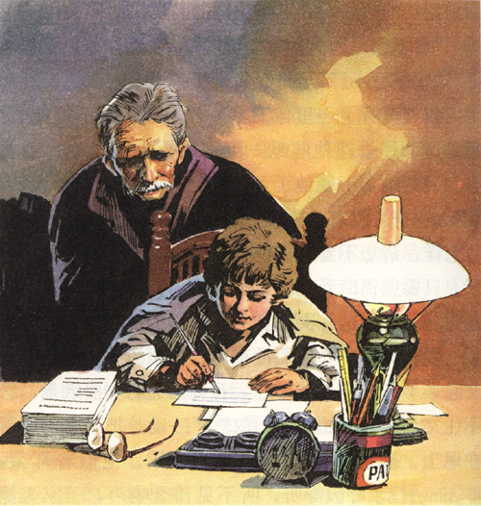
小抄写员

Slide 2
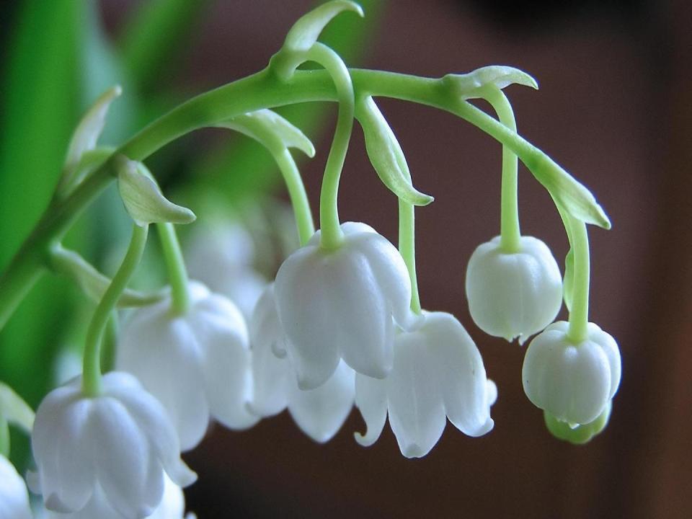



Slide 3
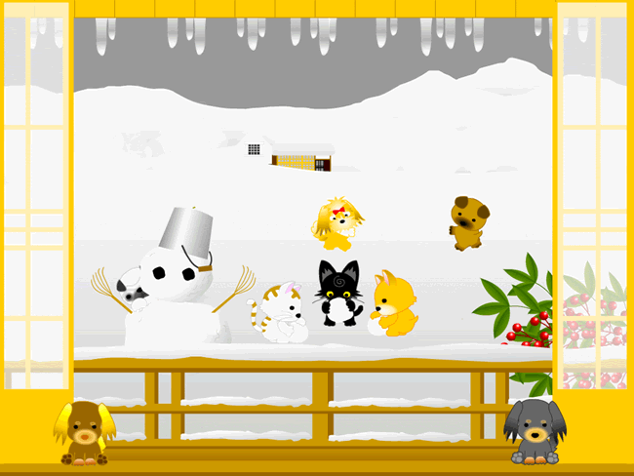


.
思考
认真读读课文，看看叙利奥是在什么情况下开始帮爸爸工作的，他为什么要偷偷地做；当他被爸爸误解后，又是怎样想、怎样做的，结果怎样。把最使你感动的地方画下来,并在空白处写出原因。

Slide 4

课文简介
课文选自《爱的教育》一书。作者是意大利小说作家埃迪蒙托·德·亚米契斯。1866年参加意大利反对奥地利统治的民族解放战争，后来曾加入意大利社会党，是民族复兴运动时期的爱国志士。课文是其所写的日记体小说《爱的教育》中的一文，《爱的教育》主要描写学生生活，带有伤感情调，埃迪蒙托·德·亚米契斯其他主要作品有《公共马车》、《工人女教师》、《在海洋上》、《意大利军旅生活》、《军营生活》、《朋友们》和本课文选自的《爱的教育》。

Slide 5

请求抄写 被父拒绝
误解
父亲 动怒 爱子
抛弃 父子
小抄写员 深夜偷抄
忍泪 情深
儿子 疲倦 敬父
坚持
真相大白 受到爱抚
关爱家人
体贴父母

Slide 6

课文结构
第一部分：叙利奥要帮父亲抄签条，父亲不 同意。（1—4自然段。）
第二部分：叙利奥瞒着父亲抄写签条。（5— 24自然段。）
第三部分：父亲了解了事情的真相。（25— 30自然段。）
Notes:
PPT模板：www.1ppt.com/moban/ PPT素材：www.1ppt.com/sucai/
PPT背景：www.1ppt.com/beijing/ PPT图表：www.1ppt.com/tubiao/
PPT下载：www.1ppt.com/xiazai/ PPT教程： www.1ppt.com/powerpoint/
资料下载：www.1ppt.com/ziliao/ 范文下载：www.1ppt.com/fanwen/
试卷下载：www.1ppt.com/shiti/ 教案下载：www.1ppt.com/jiaoan/
PPT论坛：www.1ppt.cn PPT课件：www.1ppt.com/kejian/
语文课件：www.1ppt.com/kejian/yuwen/ 数学课件：www.1ppt.com/kejian/shuxue/
英语课件：www.1ppt.com/kejian/yingyu/ 美术课件：www.1ppt.com/kejian/meishu/
科学课件：www.1ppt.com/kejian/kexue/ 物理课件：www.1ppt.com/kejian/wuli/
化学课件：www.1ppt.com/kejian/huaxue/ 生物课件：www.1ppt.com/kejian/shengwu/
地理课件：www.1ppt.com/kejian/dili/ 历史课件：www.1ppt.com/kejian/lishi/

Slide 7
小抄写员
帮助
叙利奥
父亲
责骂
父子情深

Slide 8
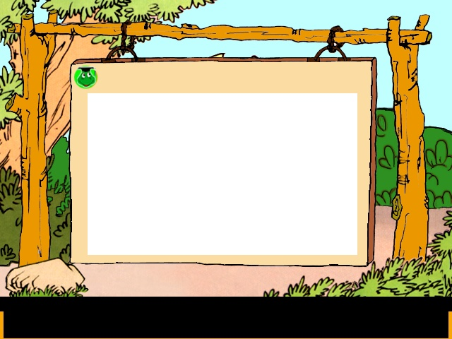

阅读体验
1.你能把叙利奥心理活动的句子划下来读读吗?
２.能用通顺、流畅的语言说说你的感受吗?
３.能有感情的朗读你感动的情景吗?

Slide 9

快速读课文，说说故
事的梗概，并写下你
的感受！

Slide 10

叙利奥是小学五年级的学生，他的父亲
是铁路上的职员，家里还有几个比叙利奥小的孩子，一
家人过着清苦的生活。父亲白天在铁路上工作，晚上还要为杂志社
抄写签条。 一天晚上，叙利奥等父亲睡了以后，便穿好衣服来到父亲写字
的房间，替父亲抄起签条来。这样持续了好长时间，由于叙利奥晚上睡眠不
足，因而早上起来很疲倦，有好几次在复习功课的时候都睡着了。父亲见了很
不高兴，屡次指责他，他还是没有改变。最后父亲动怒了，不管他了，也不再爱
他了。叙利奥非常难受，但为了替父亲排忧解难，他忍受着父亲的责骂，仍然坚
持工作。终于有一天，叙利奥偷偷抄写签条被父亲发现了，父亲全都明白了。
此时，白发苍苍的父亲胸中充满了懊悔和慈爱，对叙利奥的误解和责骂令
他懊悔不已。我们感受到父子间那份真挚的爱，同时也感受到叙利奥对
父亲、对家人深沉的爱；同样，父亲对这个家、对儿子也是挚爱的。

Slide 11
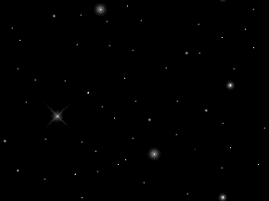

情感交流
学习了课文，请谈谈你的感受！

Slide 12
呀！

Slide 13
拓展延伸
课下阅读意大利作家亚米契斯的作品《爱的教育》。

Slide 14

学习目标
1.理解课文内容，领悟作者通过人物心理活动表现人物思想品质的表达方法。
2. 感受叙利奥关心体贴父母、主动为父亲分忧解难的美德。
教学目标

Slide 15
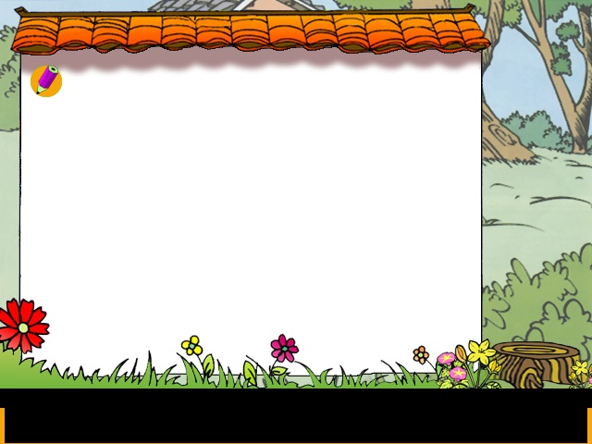
.
小练笔
学了本课，同学们一定有很多感受，说一说，写下来!

Slide 16



.
智: 叙利奥几次遭到父亲的责备?
力: 是什么力量使叙利奥坚持工作的?
大: 父亲的感情发展变化用词语概括出。
比: 文章的表达方法是什么?(举例说明)
拼: 说说发生在自己身上或身边的“爱” 的故事。

Slide 17


谢谢！
再见！

